Slide 1
week 23
2024-12-26

Slide 2
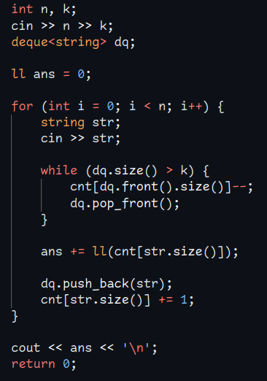
좋은 친구
글자 카운트 배열을 이용한 슬라이딩 윈도우
덱으로 풀었는데 그냥
i – k >= 0 이면 cnt[a[i – k].size()] -- 해줘도 됨

Slide 3
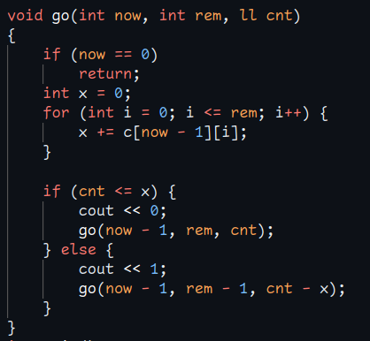
이진수 찾기
현재 위치가 i이고 1이 될 수 있는 비트가 n개일 때 cnt가 comb[i – 1][0] + comb[i – 1][1] + … + comb[i – 1][n] 보다 작거나 같다면 0을 넣고 지나갈 수 있다
그렇지 않다면 무조건 1이 되어야 하고 사용할 수 있는 비트를 1 줄이고 cnt도 줄여야 함

Slide 4
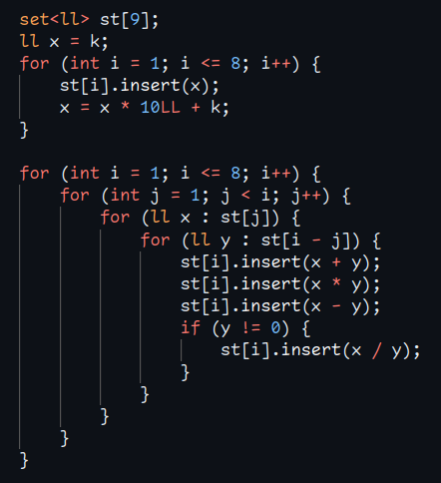
모노 디지털 표현
k, kk, kkk,,,로 초기화 되어있는 셋을 8개 만들어 놓고 두 개를 고른다.
i, j, 셋을 골랐다면 set[i], set[j]의 값들을 순회하며 +, *, -, / 연산을 수행해 i+j셋에 추가해줌

